Slide 1
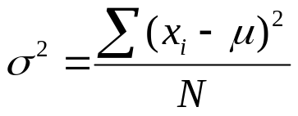
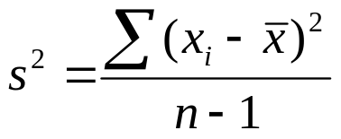

變異數與標準差
變異數:離差(資料值與期望值的差異)平方和的平均
標準差:變異數的平方根
變異數的單位是原資料單位的平方
標準差的單位同原資料的單位
母體變異數:
樣本變異數:
計算樣本變異數時，分母取(n-1)而非(n)的原因:
實務上，母體變異數通常未知，須以樣本變異數估計之，而樣本變異數會隨所
抽選樣本的不同而有變動(非固定)，若考慮很多次抽樣，每次都以” ”的
公式計算樣本變異數，則有些樣本變異數會高於母體變異數，有些則低於母體
變異數，但平均而言會與母體變異數很接近；反之，若計算樣本變異數時均除
以n，則平均而言會偏向低於母體變異數

Slide 2
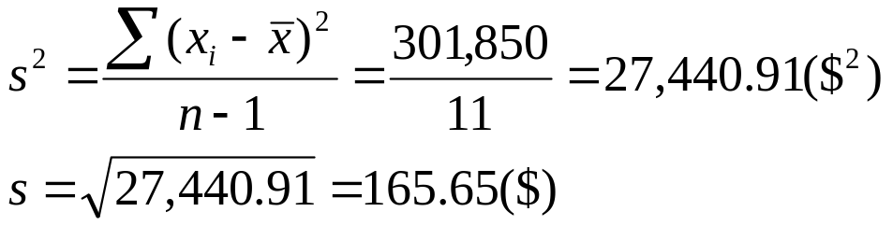
變異數(或標準差)與期望值一樣，容易受極值的影響
例:(起薪的資料)
若將最大值改為10,000，則

Slide 3
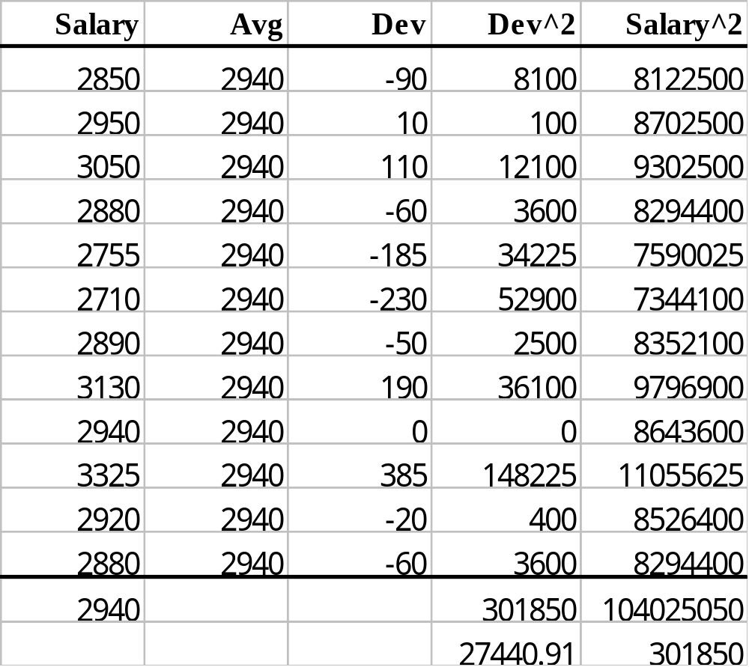
起薪的資料

Slide 4
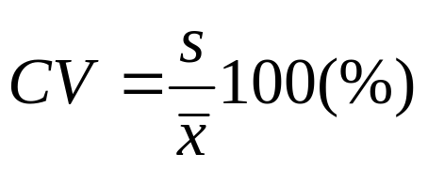
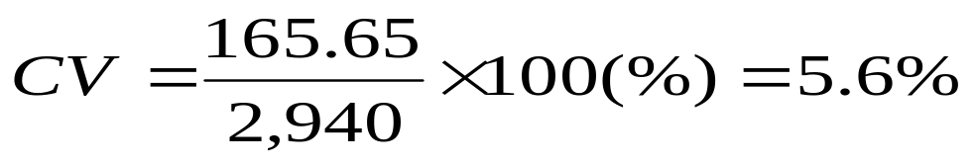
變異係數(Coefficient of Variation)
變異係數定義為
CV是量測相對(於期望值)分散程度的量數，表示標準差佔期望值的百分比，通常小於1
例:(起薪的資料)
表示薪資的分散程度約為期望值的5.6%
變異係數在財務分析上可用來計算相對的風險

Slide 5
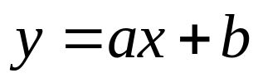
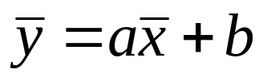
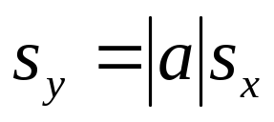





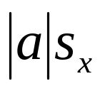
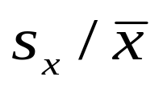
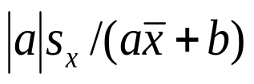
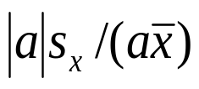

變數變換對期望值與標準差的影響
設變數Y為變數X的函數:y=g(x)
變數Y之觀察值的期望值通常無法直接以X變數之期望值的相同函數計算，但線性函數則例外
若 則
但對標準差的影響則為
x | y=ax+b | y=ax | y=x+b

Slide 6



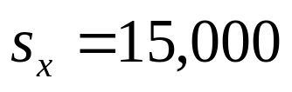
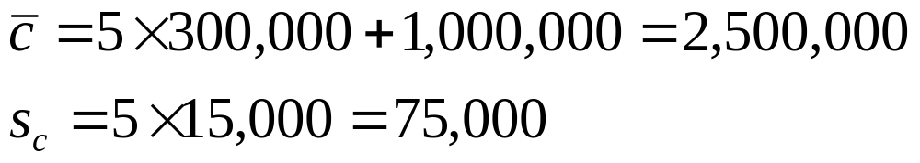
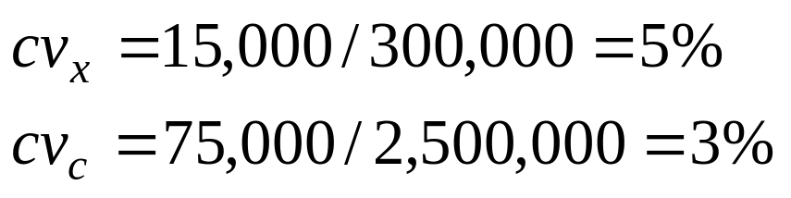
例: 假設成本(C) 是產量(x)的線性函數，
變動成本+固定成本
若每月平均產量為 標準差
則
而產量與成本的變異係數則分別為

Slide 7
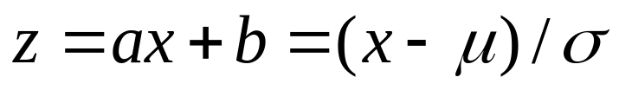


Z分數(z-score)
是一個特殊的線性變數變換:
未知時以 代之,而常另稱之為t分數(t-score)
正的Z分數表示變數值比期望值大z個標準差
負的Z分數表示變數值比期望值小|z|個標準差
變數變換後的Z分數是無單位的，所以適用於比較不同資料集之資料值在各自資料集裡的相對位置，例如:林同學身高的z分數為0.6，而體重的z分數為0.2；表示比班上平均身高高0.6個標準差，而比平均體重重0.2個標準差；所以在班上是屬於中等個子，但稍微高一些

Slide 8
經驗法則(Empirical Rule)
若原資料呈對稱如吊鐘型的分佈，則經變數變換後的Z分數會變為對稱於零的吊鐘型分配，且分配的型態固定(不因標準差的大小而有不同)，此通稱為標準常態分配(Standard Normal Distribution)
大約有68%的z分數會對稱分佈在+1之間，
大約有95%的z分數會對稱分佈在+ 2之間，
而幾乎所有的z分數會對稱分佈在+ 3之間

Slide 9
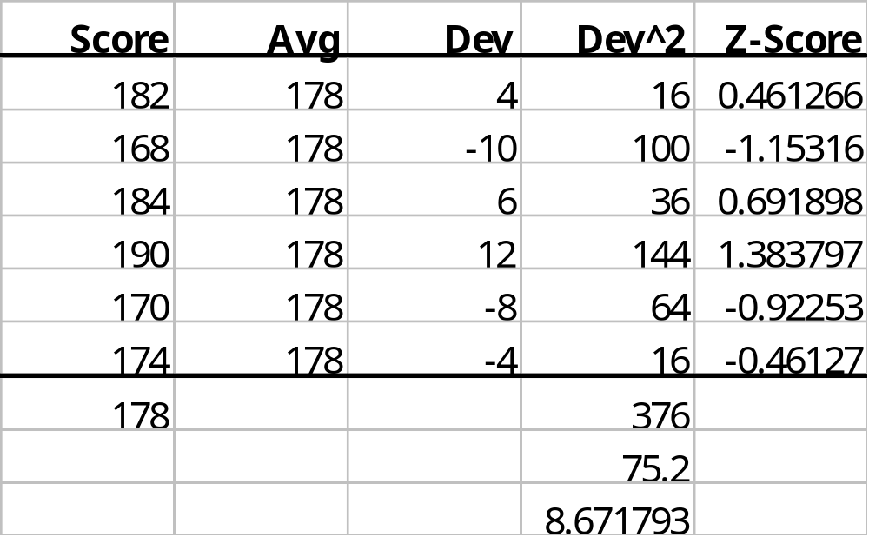
保齡球成績的資料

Slide 10
99.7%
95%
68%
−3
−2
−1
0
1
2
3

Slide 11
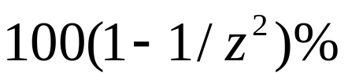
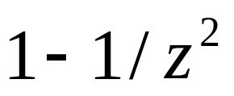
謝比契夫(Chebyshev) 不等式
若原資料的分佈非對稱，則至少有
的資料會落在
期望值+z倍標準差
之間， 但z須大於1
Z
2 | 75%
3 | 89%
4 | 94%

Slide 12
例:(起薪的資料)
若起薪分配的期望值=2,940，標準差=165.65，則至少有
  75%畢業學生的起薪會在
2,940+2(165.65)=(2,608.7, 3,105.65) 之間
  89%畢業學生的起薪會在
2,940+3(165.65)=(2,443.05, 3,436.95) 之間
  94%畢業學生的起薪會在
2,940+4(165.65)=(2,277.40, 3,602.60) 之間

Slide 13
離群值(Outliers)
Z分數可用來檢查資料集裡是否有離群值:
一般而言，若Z分數的絕對值大於3，則稱對應的資料值為離群值
離群值可能是錯誤的資料，也可能是較特殊的資料
如果是錯誤的資料，須訂正或移除後，才進行統計分析
如果是特殊的資料，則可比較移除與不移除下的兩種分析結果，折衷或採其中之一較合理的結果

Slide 14
箱型圖(Box Plot)
五個統計量:
  Min, Q1, Q2, Q3, Max
繪製圖型的步驟:
  由Q1, Q3劃一個箱型
  以Q2將箱型分成兩部分
  由箱型兩邊各劃一條平行直線，向外延伸到Min與Max
  在箱型兩邊向外 1.5倍IQR 處，各劃一條垂直直線
  在箱型兩邊向外 3倍IQR 處，各劃一條垂直直線
Q1, Q2, Q3大約將所有資料平分成四份

Slide 15
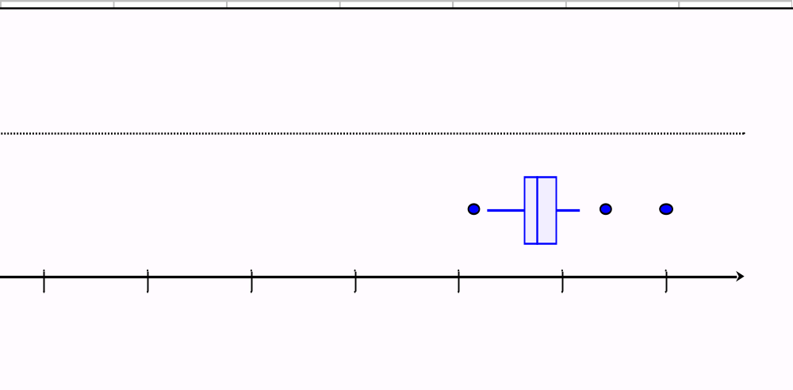
起薪資料的箱型圖
Min=2,710 Q1=2,865 Q2=2,905 Q3=3,000 Max=3,325
IQR=135 Q1-1.5 IQR=2,663 Q3+1.5 IQR=3,203

Slide 16

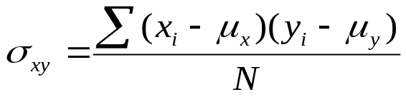
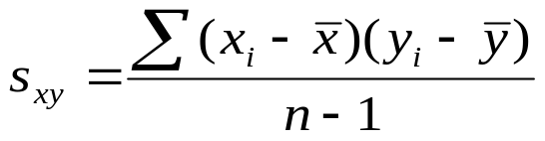
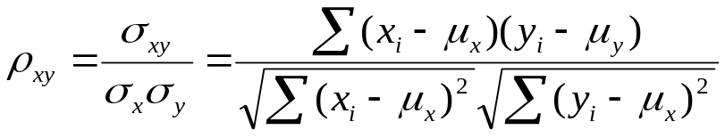
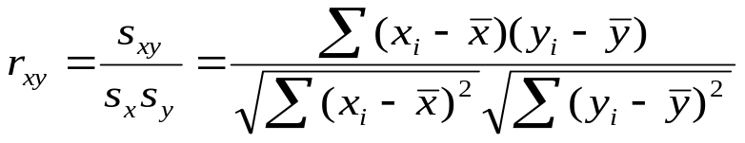
共變異數(Covariance)與相關係數(Correlation Coefficient)
量測兩量化變數之間線性關聯程度的量數
  例如: 廣告次數 vs. 銷售金額
  溫度 vs. 餅乾的脆度
若觀察資料的序對 呈現狹長的帶狀分佈，則表示兩變數具有線性關聯，分布越集中，越有關聯
計算公式:
  母體共變異數:
  樣本共變異數:
  母體相關係數:
  樣本相關係數:

Slide 17
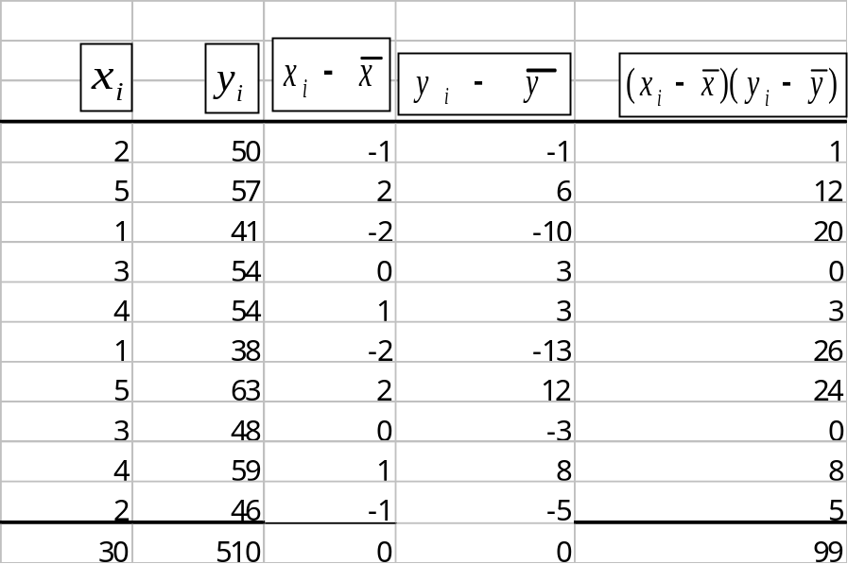
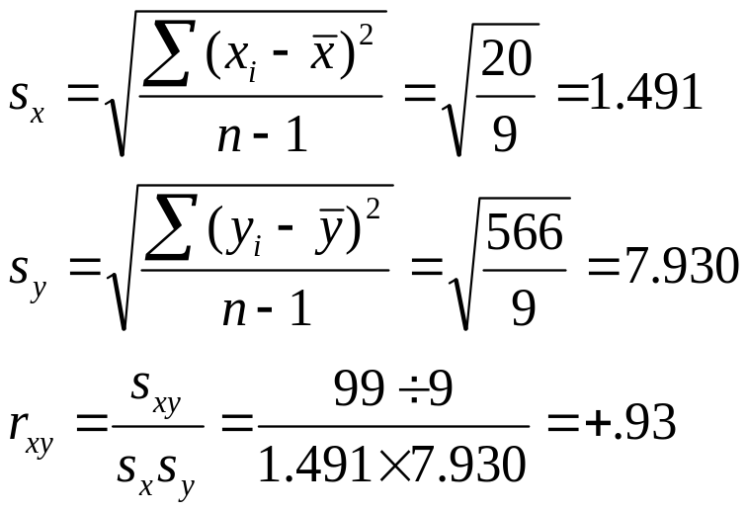
例: 廣告次數(x) vs. 銷售金額(y)

Slide 18
相關係數是無單位的，且係數值一定會介於+1與-1之間；正的係數表示正向的相關，負的係數表示負向的相關，係數值越接近+1，相關程度越高
係數值接近零 ，表示無明顯的線性相關，但並不表示無其他非線性函數的關係，
例如:
x | -2.0 | -1.5 | -1.0 | -0.5 | 0.0 | 0.5 | 1.0 | 1.5 | 2.0
y | 6.00 | 4.25 | 3.00 | 2.25 | 2.00 | 2.25 | 3.00 | 4.25 | 6.00

Slide 19
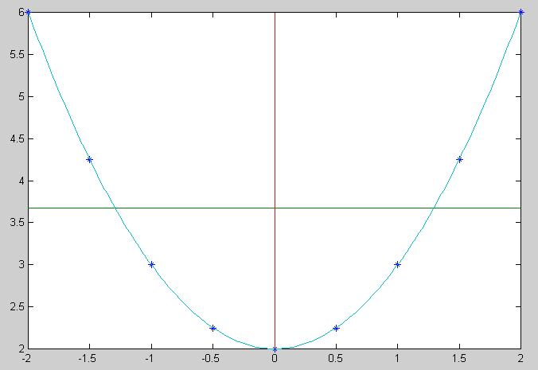
相關係數等於0，但兩變數有拋物線的關係

Slide 20
相關係數高並不必然有因果關係
例如: 人事需求 vs 新增公司數目
如同平均數與標準差一樣，相關係數也易受極值的影響，在廣告次數 vs 銷售金額的例子中，若其中(5,57)的資料點改為(5,157)，則相關係數降為0.644

